Slide 1
В декабре:
12 и 14 декабря будут лекции!!
Темы:
математические инструменты экономического анализа
микроэкономика

Slide 2
Эконометрика
Классика современной экономической науки Лекция 3

Slide 3
Литература
D.S.G. Pollock. (2014) Econometrics: an historical guide for the uninitiated.
Kevin D. Hoover. (2005) The Methodology of Econometrics.
Morgan, Mary S. (1990) The History of Econometric Ideas. Cambridge: Cambridge University Press.
Учебники по эконометрике:
Кристофер Доугерти. Введение в эконометрику.
И.И.Елисеева (ред.) Эконометрика (2-е изд.)

Slide 4
Что такое эконометрика?
Эконометрика — наука, изучающая количественные и качественные экономические взаимосвязи с помощью математических и статистических методов и моделей (Википедия).
Econometrics is the application of statistical methods to economic data and is described as the branch of economics that aims to give empirical content to economic relations (Wikipedia).

Slide 5
Теория и наблюдение
Основатели эконометрики рассматривали свою науку как творческий синтез теории и наблюдения, с помощью которого можно было бы достигать почти любого результата: открывать новые экономические законы и создавать новые экономические теории, а также оценивать старые закономерности и проверять старые теории. Этот оптимизм основывался на необычайной вере в количественные методы и уверенность в том, что эконометрика обладает всеми свойствами прикладной науки.
Располагая общим инструментарием, эконометрики все же должны были разработать свои собственные статистические решения для того, чтобы соединить условия, требуемые теорией, и условиями, при которых собраны данные.
(Morgan)

Slide 6
Эконометрика и статистическая экономика
К 1950 годам эконометрика уже полностью отделилась от статистической экономики. Различие между ними лучше всего видно по их отношению к теории и методам вывода. Статистическая экономика верит, что регулярности и соотношения появляются в девственно чистом виде из мутного водоворота данных. Эконометрики же считают, что данные выдадут свои секреты только если их сопоставить с теорией (в форме хорошо определенных эконометрических моделей ) и применить методы вероятностного вывода.
(Morgan)

Slide 7
Структура лекции
Теория и эксперимент
Что такое вероятность?
Что такое математическая статистика?
Развитие математической статистики в конце XIX – начале XX века
Предыстория эконометрики и споры о применимости вероятностных методов в экономике
Революция Ховельмо
Комиссия Коулса и большие модели
Эконометрика рациональных ожиданий
Другие подходы (LSE, калибровка)
Микроэконометрика
Другие Нобелевские премии в области эконометрики

Slide 8
1. Теория и эксперимент: пример
V=k H R² + e
V -вес
R – объем талии
H - рост
k – постоянный параметр
e – «ошибка» - разность между расчетными и фактическими данными

Slide 9
2. Что такое вероятность?
Мы говорим о вероятности, когда знаем что-то о множестве элементов, но не имеем точной информации о каждом из элементов

Slide 10
Закон распределения вероятностей – это характеристика целого

Slide 11
Центральные предельные теоремы
Сумма большого количества независимых величин, имеющих примерно одинаковые масштабы (ни одно из слагаемых не вносит в сумму определяющего вклада), имеет распределение, близкое к нормальному.

Slide 12
Доска Гальтона – Galton’s box, bean machine, quincunx

Slide 13
3. Что такое математическая статистика?
Мы имеем дело с некоторой целостностью
Мы выдвигаем гипотезу - предполагаем, что знаем закон распределения вероятностей в общем виде, но не знаем числовых значений параметров
Мы собираем наблюдения
Мы задаем вопрос – какие значения параметров наиболее вероятны

Slide 14
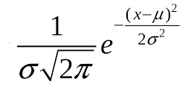
Оценка параметров: пример
V=k H R² + e
V -вес
R – объем талии
H - рост
k – постоянный параметр
e – «ошибка», распределенная по нормальному закону :

Slide 15
Главные понятия статистики
Гипотеза
Наблюдения (выборка, эксперимент)
Критерий

Slide 16
Откуда берутся гипотезы?

Slide 17
Какое число следующее?
7, 9, 11, 13, 15, ?

Slide 18
Гипотеза не заложена в данных!
Цены на мороженое в СССР (копеек):
Фруктовое – 7
Молочное – 9
Эскимо и молочное шоколадное – 11
Сливочное – 13
Рожок и сливочное шоколадное – 15
Пломбир – 19
Ленинградское – 22
Лакомка – 28

Slide 19
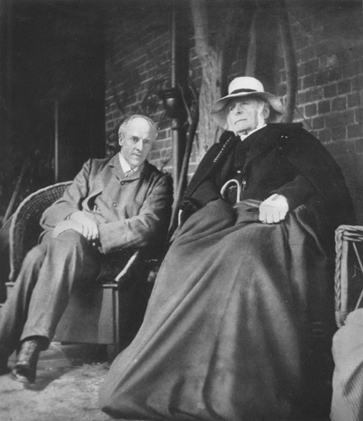
4. Первый этап развития теоретической статистики: Френсис Гальтон и Карл Пирсон
Стандартное (среднеквадратичное) отклонение
Корреляция
Регрессионный анализ
Метод моментов
Распределение Пирсона

Slide 20
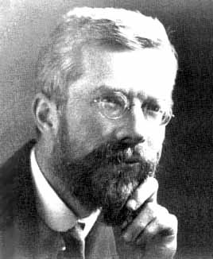
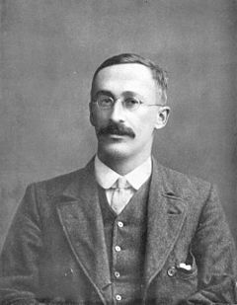
Второй этап: Р.А.Фишер и Уильям Госсет

Slide 21
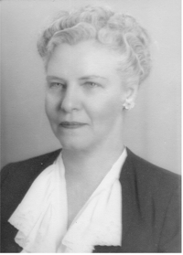
Нулевая гипотеза
- которая «никогда не бывает доказана или установлена, но может быть отвергнута в ходе эксперимента»
Statistical Methods for Research Workers (1925); The Design of Experiments (1935)
‘Lady tasting tea’
Muriel Bristol

Slide 22
Третий этап: Эгон Пирсон и Ежи Нейман

Slide 23
Теория Неймана-Пирсона: проверка статистических гипотез
Ошибки первого и второго рода
Доверительный интервал
Мощность критерия
Юридический пример:
Нулевая гипотеза – презумпция невиновности
Ошибка первого рода – осуждение невиновного
Ошибка второго рода – оправдание виновного

Slide 24
5. Предыстория эконометрики
Мур: «Законы заработной платы» (1911)
Теория деловых циклов: Джевонс, Мур, Жуглар, Митчел, Персонс
Бенини : теория спроса
Экономические барометры: Персонс, Митчел
(Елисеева, Morgan)

Slide 25
Кондратьев и Слуцкий
Кондратьев Николай Дмитриевич (1892-1938)
Теория больших циклов
Слуцкий Евгений Евгеньевич (1880-1948)
Уравнение Слуцкого
«Сложение случайных причин как источник циклических процессов»

Slide 26
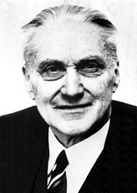
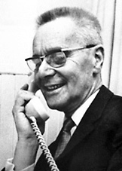
1969 – Рагнар Фриш и Ян Тинберген "for having developed and applied dynamic models for the analysis of economic processes"
Ragnar Frisch, 1895-1973
Jan Tinbergen, 1903-1994

Slide 27
Фриш:
«Он был современным экономистом, обладающим чертами «философа-правителя» по Платону: в течение более чем тридцати лет он оказывал огромное влияние на экономическую мысль и экономическую политику своей родной Норвегии» (Блауг)
«Был пионером эконометрики» - придумал само это слово, основал Эконометрическое общество и журнал Econometrica

Slide 28
Тинберген:
«(М)одель голландской экономики, включавшая 24 уравнения, — была опубликована лишь в 1936 г., спустя десять лет после ее завершения. Она предвосхитила некоторые элементы «Общей теории» Кейнса (1936), послевоенное изобретение кривой Филлипса и даже идею о рациональных ожиданиях, которая популярна в современной макроэкономике .
Кейнс опубликовал в Economic Journal разгромную рецензию на первый том, за которой последовал последовал вежливый ответ Тинбергена, посетовавшего на то, что Кейнс совершенно неверно понял его эконометрические методы (перевод – ВЭ, 2007 №4). <…> Дело заключалось в том, что Тинберген просто опередил свое время: модели такого типа получили всеобщее признание только в пятидесятых годах» (Блауг)

Slide 29
Дж.М.Кейнс. Метод профессора Тинбергена.
Статистик не может доказать теорию, она достается ему от экономиста
Может ли он опровергнуть теорию? Нет, т.к. для этого нужно учесть и измерить все факторы
Как от описания прошлого перейти к предсказанию будущего?
Технические проблемы: Что делать с взаимной зависимостью факторов? С временными лагами? С нелинейной формой зависимости?

Slide 30
6. Революция Ховельмо Trygve Magnus Haavelmo (1911-1999)

Slide 31
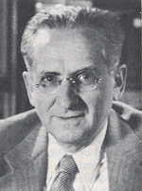
7. Комиссия Коулса
Гурвич, Дебре, Клейн, Купманс, Марковиц, Модильяни, Саймон, Стиглиц, Тобин, Ховельмо, Эрроу
Яков Маршак (1898-1977)

Slide 32
«Большие» структурные модели
Смысл структурной формы модели в том, что каждое уравнение описывает поведение отдельной группы экономических агентов
Структурные уравнения более автономны и более устойчивы
Если структурные уравнения можно восстановить по имеющимся статистическим данным, модель называется идентифицируемой
«Структура – это нечто, остающееся постоянным, когда мы изменяем политику. Структура идентифицируема, если мы можем оценить ее на основе имеющихся данных» (Симс)
Пример: формула зависимости спроса от цены; уравнение предложения

Slide 33
1980 - Лоренс Клейн
Lawrence R. Klein, 1920-2013
"for the creation of econometric models and the application to the analysis of economic fluctuations and economic policies"

Slide 34
Автор «эконометрической модели Брукингского института» — крупнейшей эконометрической макромодели за всю историю человечества (Блауг)

Slide 35
8. Эконометрика рациональных ожиданий
Чтобы понять проблему идентификации, представим себе рынок кофе и попробуем объяснить изменения в цене и объеме продаж кофе. Традиционный подход состоит в том, чтобы изолировать переменную, которая влияет только на спрос или же только на предложение. Одна такая переменная – это погода. Плохая погода может уменьшить объем производства кофе при любой цене, кривая предложения при этом сдвигается внутрь. Если кривая спроса при этом не изменяется, то из-за перемены погоды равновесное количество кофе уменьшится, а цена вырастет. Перемены в погоде поэтому позволяют нам проследить – идентифицировать – вид кривой предложения. Однако, верно ли предположение о том, что изменение погоды не отражается на кривой спроса? Даже если предпочтения людей не зависят напрямую от погоды, покупатели кофе знают, что погода меняется и могут делать запасы на случай неурожая. Таким образом, ожидания относительно погоды (и других факторов, влияющих на предложение и/или спрос) скорее всего будут влиять и на предложение, и на спрос таким образом, что перемены в погоде не будут иметь ожидаемых последствий.
(Christopher Sims. Macroeconomics and reality)

Slide 36
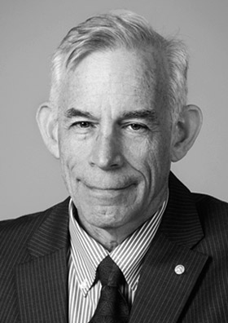
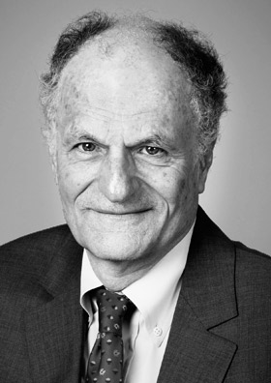
2011 – Томас Сарджент, Кристофер Симс "for their empirical research on cause and effect in the macroeconomy”
Christopher A. Sims, 1942-
Thomas J. Sargent, 1943-

Slide 37
Премия 2011 года относится к области макроэконометрики, т.е. присуждена за разработку методов эмпирического анализа взаимной зависимости поведения рыночных агентов и экономической политики
Сарджент – один из главных авторов (вместе с Лукасом) революции рациональных ожиданий
Симс – автор метода VAR, «эконометрической проекции» революции рациональных ожиданий

Slide 38
Метод векторной авторегрессии (VAR)
Y_{t} = A + B₁Y_{t-1} + B₂Y_{t-2} + … + B_{p}Y_{t-p} + ε_{t}
Оценка влияния шоков

Slide 39
9. Другие подходы в макроэконометрике
Подход Лондонской школы экономики (LSE)
Калибровка

Slide 40
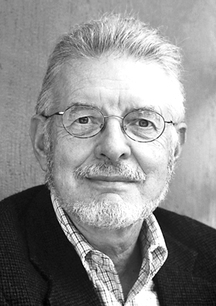
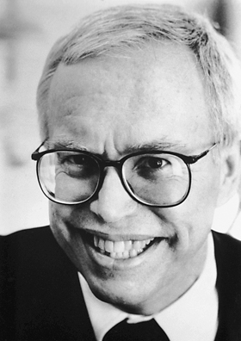
10. Микроэконометрика 2000 – Деймс Хекман, Дэниел Макфадден
Daniel L. McFadden, 1937-
"for his development of theory and methods for analyzing discrete choice"
James J. Heckman, 1944-
"for his development of theory and methods for analyzing selective samples"

Slide 41
Хекман:
In 1985, using his own method to study the connection between work and wages <…>, Heckman found a bigger elasticity of labor supply among American men than had previously been thought to exist. That was because a given increase in wages did not just cause an increase in hours among those already working, but also caused relatively low-wage workers to reenter the labor market and get jobs (CE)

Slide 42
Макфадден:
McFadden tested his model with data on people’s transportation choices before the Bay Area Rapid Transit (BART) system was built in the San Francisco Bay Area. While the official forecast was 15 percent, McFadden used his model to predict that only 6.3 percent of Bay Area travelers would use BART. The actual number turned out to be 6.2 percent (CE)

Slide 43
11. Другие Нобелевские лауреаты в области эконометрики
Роберт Энгл – предложил методы для анализа рядов данных с переменными средними значениями и дисперсией
Клайв Грейнджер – разработал методы анализа нестационарных временных рядов с общими трендами
Ларс Питер Хансен - разработал обобщенный метод моментов (GMM), в частности удобный для анализа финансовых рынков

Slide 44
В декабре:
12 и 14 декабря будут лекции!!
Темы:
математические инструменты экономического анализа
микроэкономика

